Slide 1

第8章 信息安全

Slide 2
配套教材
教材
理论：《计算机科学基础》刘小丽,杜宝荣,胡彦,梁里宁编，清华大学出版社 2020.9
实验：《数据科学基础实践教程》，陈展荣,刘小丽,余宏华,杜宝荣编，人民邮电出版社 2020.9
参考书
《计算机科学基础习题与解析》余宏华主编，清华大学出版社 2020.11

Slide 3


课程资源(正在完善中)
实验教材配套讲解：
https://ke.qq.com/course/2438032
线上课程：
中国大学慕课《资讯科技/信息技术基础》，2021.7上线。
交流联系方式：
QQ/微信：8139754
公众号：jnu-liu

Slide 4
Contents
1
8.1 病毒与防火墙
2
8.2 密码学基础
3
8.3 密码技术及应用
4
8.4 生活中的密码与加密
5
8.5 信息安全案例剖析

Slide 5
章节内容概要
病毒
系统安全
防火墙
非对称加密
信息安全
密码学基础
对称加密
哈希算法
数据安全
数字签名
密码学技术
及应用
区块链
案例剖析
比特币

Slide 6
8.1.1 病毒
什么是计算机病毒？
能破坏计算机功能或者数据
能影响计算机使用
能自我复制的一组计算机指令或者程序代码
计算机病毒有什么特点？
传播性、隐蔽性、感染性、潜伏性、可激发性、表现性、破坏性

Slide 7
8.1.1 破坏性最大的两类病毒
木马病毒：
以盗取用户个人信息、远程控制用户计算机。
蠕虫病毒：
可能会执行垃圾代码以发动分散式阻断服务攻击,或占用 CPU、浪费带宽等,令计算机的执行效率大幅度降低,从而影响计算机的正常使用。
木马
盗号木马
网银木马
盗密木马
远程控制木马
流量劫持木马

Slide 8
8.1.1 病毒的危害
病毒的危害
窃取用户隐私、机密文件、账号信息等。
干扰系统运行。
窃取计算资源。
破坏硬盘以及计算机数据。
占用资源,如占用 CPU或者网络带宽。

Slide 9









8.1.2 病毒原理
计算机病毒是一段计算机程序，了解病毒的特征，才能确定清除病毒的方法，从而有效地清除病毒。
病毒检测方法：
特征代码法
校验和法
行为监测法
启发式扫描
杀毒流程如右图：
3.获取病毒信息
2.计算机中毒
4.杀毒引擎分析后提取特征值
1.病毒出现
0.新的病毒正在孕育
5.杀毒软件公司升级病毒库
7.查杀该病毒
6.杀毒软件升级

Slide 10
8.1.3 防火墙
防火墙定义
指在内部网和外部网之间、专用网与公共网之间的边界上构造的保护屏障。
通过在网络边界上建立相应的网络通信监控系统来隔离内部网和外部网，以阻挡来自外部的网络入侵和内部数据泄出。
防火墙的主要功能
过滤进出网络的数据、管理进出访问网络的行为
封堵某些禁止业务、对网络攻击检测和告警
记录通过防火墙的信息内容和活动

Slide 11
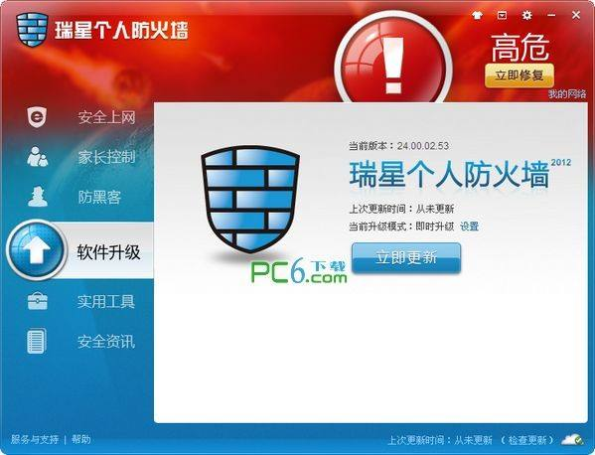
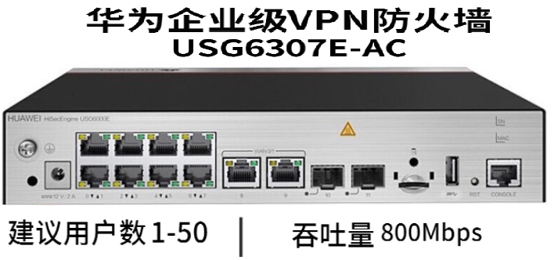
8.1.3 防火墙分类
软件防火墙：
是主机、路由器策略的集合，目的是禁止/允许对受保护网络的访问。
优点是定制灵活，升级便捷。适用于攻击频度不高的环境。
硬件防火墙：
是一个拥有多个端口的金属盒子,它是一套预装有安全软件的专用安全设备,一般采用专用的操作系统。
抗攻击的能力上会比软件的防火墙高很多，内核的针对性很强。

Slide 12



8.1.3 防火墙的工作原理
一切未被允许的就是禁止的！
内部网络2
内部网络1
Internet
内部网络

Slide 13
8.1.3 防火墙的分类
分类
网络层防火墙、状态检测防火墙、应用代理防火墙。
网络层防火墙（包过滤防火墙）
工作在网络层
优点：简单实用,实现成本较低。
缺点：只能根据数据包的来源、目标和端口等网络信息进行判断, 无法识别基于应用层的恶意入侵。
IP报头
TCP报头
数据
包过滤检查信息
只检查报头

Slide 14
8.1.3 防火墙的分类
2.状态检测防火墙
工作在传输层
优点：关心数据包连接状态变化，因此提供了完整的对传输层的控制能力
IP报头
TCP报头
数据
状态检测信息
检查并追踪报头

Slide 15
8.1.3 防火墙的分类
3.应用代理防火墙
工作在应用层
检查的内容如图
优点：可以检查应用层、传输层和网络层的协议特征,对数据包的检测能力比较强。
IP报头
TCP报头
数据
应用代理检查信息

Slide 16
8.1.3 防火墙的局限性
无法阻止后门攻击
入侵者可以寻找防火墙背后可能敞开的后门而绕过防火墙。
不能阻止内部攻击
对于企业内部心怀不满的员工来说，防火墙形同虚设。
不能清除病毒
防火墙只能在入侵时阻止或者警告，对已经感染病毒的计算机毫无办法。
影响网速
无法做到安全与速度的同步提高，一旦考虑到安全因素而对网络流量进行深检测和分析，那么网络速度势必会受到影响。

Slide 17



8.2.1 密码学概述
密码技术是最常用的安全保密手段。
密钥Ke
密钥Kd
密文
U2FsdGVkX18C1orRzapl
下个月给你涨薪1k。
下个月给你涨薪1k。
加密
解密
公共信道
明文P
明文P

Slide 18
8.2.2 密码技术
定义：
通信双方按约定的法则进行信息特殊变换，是一种重要保密手段。
加密：变明文为密文,称为加密变换
解密：变密文为明文,称为解密变换
分类：
对称加密：加密和解密使用同一个密钥,也称单密钥加密。
非对称加密：加密和解密使用不同的密钥,一把作为公开的公钥, 另一把作为私钥。
两种加密算法经常混合使用。

Slide 19
8.2.4 信息安全和密码技术之间的关系
面临的威胁
受威胁特性
密码技术
对称加密
窃听
(秘密泄露)
机密性
非对称加密
篡改
(信息被修改)
完整性
哈希函数
伪装
(伪装成真正的发送者)
真实性
身份认证
否认
(事后称自己没有做)
不可否认性
数字签名

Slide 20
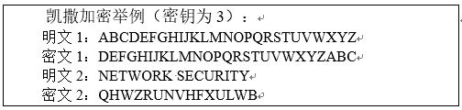
8.2.5 对称加密实例-替代密码
替代密码明文中的每个字符被替换为密文中的另一个字符。
接收者对密文进行逆替换即可恢复出明文。
凯撒密码就是一种移位替代密码，过程如图所示

Slide 21
非对称的加解密-举例
A有一个三位数 123
A告诉B这个数乘以91的乘积的末三位193 123×91 = 11193
B将这个数乘以11 193×11 = 2123
很神奇？91和11之间有什么关系？
明文
密文
原理：91 × 11 = 1001，1001乘以任何三位数，末三位都不变
可以用更大的数:500000001 = 42269 × 11829
123×42269 = 5199087
87 ×11829 = 1029123
试试别的数，会有同样的效果哦

Slide 22
8.2.5 非对称加密实例-RSA算法
既能用于加密,也能用于用户数字签名。
第一步，随机选择两个不相等的质数p和q。
第二步，计算p和q的乘积n。
第三步，计算n的欧拉函数φ(n) = ( p - 1)( q - 1 )。
第四步，随机选择一个整数e，条件是1< e < φ(n)，且e与φ(n) 互质。
第五步，计算e对于φ(n)的模反元素d。
第六步，将n和e封装成公钥PK = (n,e)，n和d封装成私钥SK= (n,d)。
其中，如果M是明文，C是密文，则：
加密算法：C=Me mod n
解密算法：M=C^{d}mod n

Slide 23
思考题
RSA的私钥如何才能破解？
推理：
ed≡1(mod φ(n))。只有知道e和φ(n),才能算出d。
φ(n)=(p-1)(q-1)。只有知道p 和q,才能算出φ(n)。
n=pq。只有将n 因数分解,才能算出p 和q。
结论:如果n可以被因数分解,d就可以算出,也就意味着私钥被破解。

Slide 24
8.2.6 哈希算法
哈希函数
将任意长度的消息变换成固定长度的 二进制串,且不可逆。
哈希值的定义
把任意长度的输入数据经过哈希算法压缩, 输出一个尺寸小了很多的固定长度的数据，这个值就是哈希值
应用
密钥产生、伪随机数发生器以及消息完整性验证等。
哈希值的特征
输入数据的长度没有任何关系，对于同样的算法,其输出长度是固定的
给定哈希值，倒推出输入数据则很难

Slide 25


8.3.1 数字签名
数字证书的概念：
是CA 签发的一段身份凭证数据
其中包含了3部分:公钥、私钥和相关身份信息
可使用其进行数字签名
数字签名的概念：
是用数字证书对发送的信息加密和解密的过程
发送方发送时进行签名,接收方进行验证
签名的时候用私钥,验证签名的时候用公钥
A
A
A
B
黑客

Slide 26
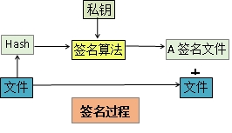
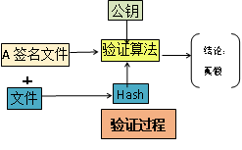
8.3.2 数字签名过程和验证过程
数字签名时使用私钥加密、公钥验签，发送端发送签名和文件,接收端根据公钥进行验证。

Slide 27
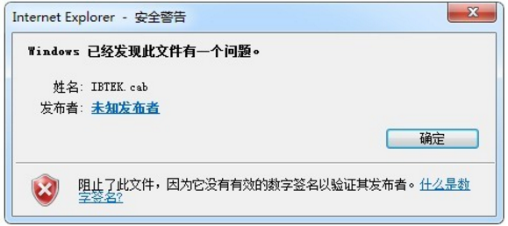
实例
数字签名在浏览器的应用
在打开网页或者软件时,很多人都遇到这个警告“数字签名或证书无效,访问被拒绝”
由此例看出，浏览器使用数字签名协议保障用户安全。

Slide 28
8.3.3 区块链
概念
是建立在密码学算法之上的一种分布式记账本
每个区块是个数据块(存储每次的交易信息),各个区块直接通过密码技术实现相互链接,形成一个逻辑链条
采用分布式共享存储
本质
是一个去中心化的数据库
核心
密码学

Slide 29
8.3.3 区块链原理
区块是区块链的基本组成,区块是一个数据块。
分散在整个互联网上的区块串成一条链，就是区块链。
区块的内容

Slide 30















8.3.3 区块链的工作过程
①A想要发送钱给B
②这笔交易在网络上以一个“区块”作为代表
③该区块广播给网络里的所有参与者
④参与者同意交易有效
⑤该区块然后被添加到链上这条链提供永久和透明的交易记录
⑥资金从A转移到B

Slide 31
8.3.3 区块链的作用和应用
作用
解决了信任成本，使得交易成本能大幅降低
解决了互联网的价值传输,而不是传统的信息复制
实现零信任环境下的价值传输
应用
比特币，金融领域、智能合约、证券交易、食品追溯、物联网、社交通信、身份验证、电子商务、版权保护等

Slide 32
8.3.4 比特币
定义:
比特币是一种P2P形式的数字货币,是目前使用最为广泛的一种虚拟货币, 可以兑换成大多数国家的货币。
特点：
去中心化：不受中央政府控制。
数量有限：只有2100万个，具有极强的稀缺性。
其他特点：交易匿名，交易费用低廉，交易不可逆，全球通用。
技术：
区块链技术，任何交易信息和转账记录都会被记录在区块链中，无需担心丢失。

Slide 33
8.3.4 比特币实现过程
比特币中使用的公开密钥加密算法是椭圆曲线加密算法(ECDSA)。每生成一个比特币, 对应地便生成一对公私钥。
特定算法生成2100万个ID
每个ID对应一对货币公私钥
货币公私钥纳入分布式数据库公开

Slide 34
8.3.4 挖矿的概念
挖矿是通过提供算力(主要是用于验证交易)获得比特币奖励。
在挖矿过程中,每个尝试写入的新区块都有一个幸运数字,且每个区块的幸运数字都不一样。
矿工需要不停地去尝试找到符合条件的随机数,这个过程需要耗费大量的运算.
矿机计算寻获货币私钥
数据库货币公钥比对是否被占用
数据库更新货币占有

Slide 35
思考题
为什么有人挖到的比特币不是整数个?
单凭单个人算力需要很长的时间才有可能挖到比特币,所以多个矿工形成矿池来 合力挖矿。
当挖到区块的时候,根据每个人的算力占总算力的比例来进行分红,所以通常矿工会得到纯小数的比特币。

Slide 36
8.3.4 比特币的交易过程
两个交易过程：生成交易和验证交易。
发送方钱包私钥签名加密发送
接收方钱包公钥钥密接受
获得货币私钥
数据库
比对货币公钥确定归属
接收方
钱包公钥加密，纳入钱包
更新
数据库
发送方签名授权

Slide 37
8.3.4 比特币和Q币的区别
比特币：
没有发行主体，发行和流通由全网矿工共同记账
价值由市场定价，涨跌幅度巨大，可以在全球范围流通，可以进行任何东西购买
Q币：
Q币由腾讯公司信用背书,对其数量和数据负责
Q币的价值由腾讯公司定价,1Q币等于1元,仅限于在腾讯的游戏和服务中使用。

Slide 38
8.3.4 比特币的优缺点
优点
比特币具有电子货币在交易时方便、快捷、高效等优点。
比特币属于分布式的虚拟货币,具有去中心化的特性。
比特币的匿名特性,也很好地保障了用户的隐私。
相比信用卡的网上交易,比特币的交易几乎是免费的。
比特币的安全程度非常高。
缺点
交易渠道弱、价格波动幅度大、受众范围小。

Slide 39
8.4 密码
生活中的密码就是个人识别码,也叫作口令,目的是验证个人身份。
身份认证的概念
用户向计算机系统以一种安全的方式提交自己的身份证明,然后由系统确认用户的身份是否属实,最终拒绝用户或者赋予用户一定的权限。
口令和密钥的概念
口令是一种暗号,用于识别身份
密钥是一种参数,它是在明文转换为密文或将密文转换为明文的算法中输入的 参数。

Slide 40
8.4.1 密码的分类与使用
密码分类
密码使用注意事项
弱密码
有规律的字符
与用户名相同
身份隐私相关信息
可用于论坛
一般密码
可用于基础设施类
强密码
可用强社交类金融支付密码
不要一码多用
对密码进行分级管理
重要密码要定期更换
不要泄露密码

Slide 41
8.4.2 密码设置规则
密码不宜过长或者过短,过短的密码容易被破解,过长的密码不易记住。
尽量使用“字母+数字+特殊符号”形式的高强度密码,避免单一字符。
顺着键盘某些位置设置密码。
避免由比较容易查到的个人信息(姓名、生日等)组合而成。
可以使用宠物名字、座右铭。
重要的情况,可以使用特殊符号、大小写字母强化密码。

Slide 42
8.4.4 加密文件
加密软件是利用特殊算法在底层对数据文件进行加密管控,将电子文件进行加密管理。
常用加密渠道：
1.系统自带加密
2.利用压缩软件加密
3.PDF文件加密

Slide 43



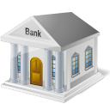




8.5.1 信息安全案例剖析
支付宝交易
恶魔
网上商店
银行
Internet
证书中心CA
客户/消费者

Slide 44
8.5.2 恢复误删的数据
Windows的文件恢复机制
暂时删除的文件实际上只是将文件移到回收站。
彻底删除只是将文件目录项中的起始族号的两个高字节清零。
普通删除的文件恢复
以打开“回收站”,右击需要恢复文件, 选择“还原”命令。
永久删除文件的恢复
通过注册表恢复。
通过文件恢复工具恢复。如 DiskGenius、Recuva工具都可以恢复已经删除的文件。

Slide 45
8.5.4 WiFi基本原理
WiFi就是一种无线联网的技术
其使用WiFi接收器收发无线电信号,信号收发器成功接入互联网即可创建 WiFi热点
WiFi的特点
无线电波的覆盖范围广
厂商进入该领域的门槛比较低

Slide 46
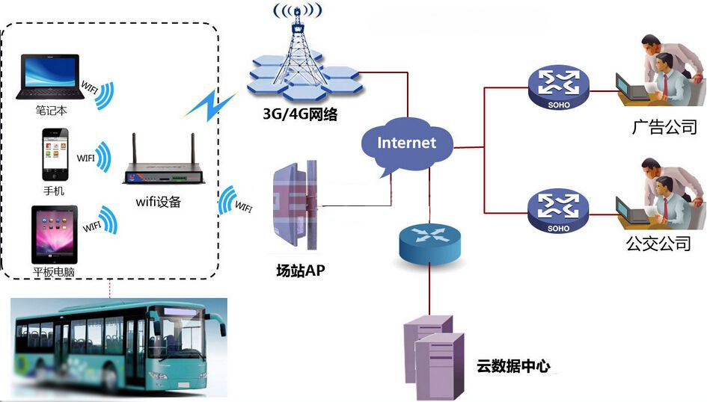
8.5.4 WIFI接入INTERNET 示意图

Slide 47
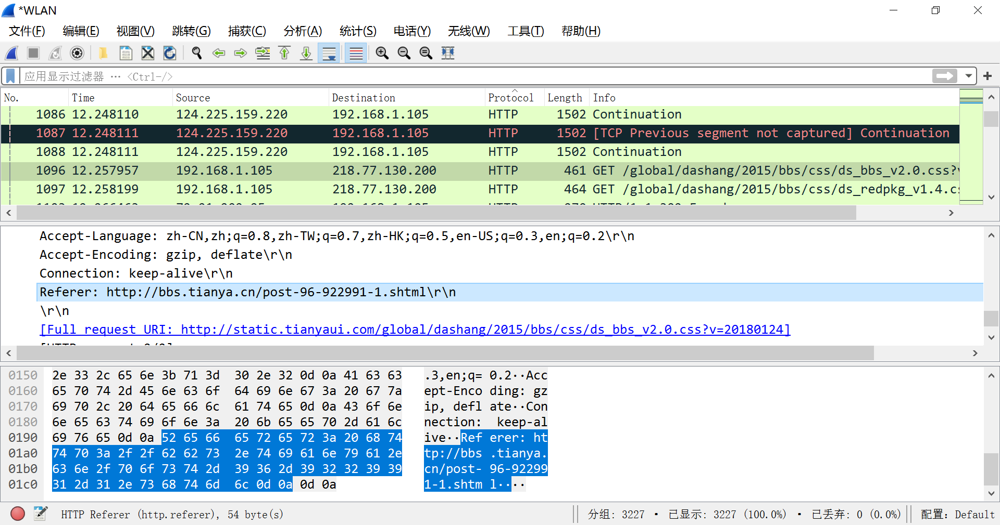
8.5.6 Wireshark抓包过程
Wireshark可以抓取有线/无线所有连接的相关交互数据.

Slide 48
8.5.7 恶意软件的危害与防范
危害：
强制安装、难以卸载、浏览器劫持、广告弹出、恶意收集用户信息、恶意卸载、恶意捆绑等。
防范
系统安全设置防范
采取多因素身份验证系统
采取入侵防御系统
计算机系统修复
使用良好习惯防范
学会法律保护

Slide 49
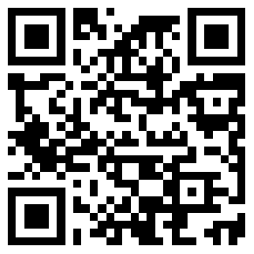
8.5.8 二维码安全
概念
是用特定的几何图形,按编排规律在二维方向上分布,采用黑白相见的图形记录数据符号信息。
使用若干个与二进制相对应的几何图形表示文字数值信息
白块表示的是0,黑块表示的是1
优点
信息量较一维码大得多、容错率比较高
安全使用方法
使用安全软件扫码，已下载了安全软件的手机再去扫描二维码，手机软件会提醒此二维码是否有毒
尽量不要随意扫码,在支付时,商户扫支付码更可靠。

Slide 50
Thank You !
Email：8139754@qq.com

Slide 51
章节测试题

Slide 52

单选题
1分
1. 下列关于计算机病毒的论述,正确的是()。
A
计算机病毒可以破坏磁盘上的数据和程序
B
计算机病毒本身是程序
C
没有发作的病毒就不需要清除
D
计算机病毒具有一定的潜伏性,最长潜伏期是24小时
提交

Slide 53
单选题
1分
2. 在区块链中,()被称为矿工。
A
用电脑计算获取比特币的人
B
采矿工人
C
黄金矿工游戏角色
D
矿产主人
提交

Slide 54
单选题
1分
3. 有一种加密算法,加密过程为:将每一个字母加2,即A加密成C。这种算法的密钥就是2,它属于()。
A
非对称密码技术
B
对称加密技术
C
哈希加密技术
D
公钥加密技术
提交

Slide 55
单选题
1分
4. 信息摘要算法也叫散列函数,将任意长度的一块数据转换为一个()的输出。
A
不定长
B
定长
C
256位
D
128位
提交

Slide 56
单选题
1分
5. 下列关于计算机病毒的说法中,正确的是()。
A
计算机病毒驻留在内存,关机之后就被清除
B
杀毒软件能清除所有病毒
C
删除所有带毒文件能消除所有病毒
D
装上防火墙和杀毒软件,计算机扔有可能感染病毒
提交

Slide 57
单选题
1分
6. 数字签名过程包括签名和()过程。
A
认证
B
加密
C
验证
D
哈希
提交

Slide 58
单选题
1分
7. 感染()病毒以后,用户的计算机有可能被别人控制。
A
宏
B
木马
C
引导型
D
蠕虫
提交

Slide 59
单选题
1分
8. 常用的非对称加密算法是()。
A
SHA-1
B
RSA
C
MD5
D
DES
提交

Slide 60
单选题
1分
9. 常用的对称加密算法是()。
A
ECC
B
RSA
C
DES
D
MD4
提交

Slide 61
单选题
1分
10. 关于RSA加密技术,说法不正确的是()。
A
是非对称加密方法
B
适用大量数据加密
C
速度比DES慢
D
加解密用不同的密钥
提交

Slide 62
单选题
1分
11. 关于防火墙的描述,错误的是()。
A
能提供有关网络使用情况的统计数据
B
能进行流量监控和日志管理
C
能阻止系统内部程序对系统或资料的破坏
D
对网络攻击检测和告警
提交

Slide 63
单选题
1分
12. 在哈希算法中,明文长度M和密文长度N之间的关系为()。
A
M>N
B
M<N
C
M==N
D
不确定
提交

Slide 64
多选题
1分
13. Hash函数的主要应用包括()。
A
数据格式化
B
文件校验
C
数字签名
D
数据加密
提交

Slide 65
单选题
1分
1. 比特币是一种加密数字货币,区块链是比特币的基础技术。()
A
正确
B
错误
提交

Slide 66
单选题
1分
2. 非对称加解密算法中加密密钥和解密密钥是不同的。()
A
正确
B
错误
提交

Slide 67
单选题
1分
3. 数字证书是一种权威性的电子文档,它提供了一种Internet上验证身份的方式。()
A
正确
B
错误
提交

Slide 68
单选题
1分
4. 因为SHA-1加密是一种Hash函数加密,所以没有对应的解密算法。()
A
正确
B
错误
提交

Slide 69
单选题
1分
5. 刚经过杀毒软件消杀过的文件或系统也有可能隐藏病毒。()
A
正确
B
错误
提交

Slide 70
填空题
1分
1. 常见的加密算法分三类:[填空1]、非对称加密算法算法、Hash算法。。
正常使用填空题需3.0以上版本雨课堂
作答

Slide 71
填空题
1分
2.比特币是[填空1]技术第一个大获成功的应用。
正常使用填空题需3.0以上版本雨课堂
作答

Slide 72
填空题
1分
3.在Windows系统下删除文件时,使用快捷键[填空1]删除的文件不会保存在回收站中。
正常使用填空题需3.0以上版本雨课堂
作答

Slide 73
主观题
答案解析
10分
答案解析
计算机病毒是能破坏计算机功能或者数据的代码，能影响计算机使用，能自我复制的一组计算机指令或者程序代码。
危害：轻则占用时间，占用内存空间，使得系统及应用程序运行速度变慢。重则毁坏系统，删除程序和数据文件，甚至改写内容，使得系统死机，程序、数据丢失，造成严重后果。
1. 简述计算机病毒的定义和危害。
正常使用主观题需2.0以上版本雨课堂
作答
可为此题添加文本、图片、公式等解析，且需将内容全部放在本区域内。正常使用需3.0以上版本

Slide 74
主观题
答案解析
10分
答案解析
防火墙是指在内部网和外部网之间、专用网与公共网之间的边界上构造的保护屏障。
防火墙能监控内部网和Internet之间的任何活动，保护内部网络安全。
局限性：无法阻止内部攻击、后门攻击，不能清除病毒等。
2. 简述防火墙的定义、功能和局限性。
正常使用主观题需2.0以上版本雨课堂
作答
可为此题添加文本、图片、公式等解析，且需将内容全部放在本区域内。正常使用需3.0以上版本

Slide 75
主观题
答案解析
10分
答案解析
加密算法分为对称加密和非对称加密两种。对称加密算法有移位加密、 DES等，非对称加密RSA、椭圆曲线算法等
3. 加密算法的分类,列举常用的加密算法。
正常使用主观题需2.0以上版本雨课堂
作答
可为此题添加文本、图片、公式等解析，且需将内容全部放在本区域内。正常使用需3.0以上版本

Slide 76
主观题
答案解析
10分
答案解析
数字签名是用数字证书对发送的信息加密和解密的过程，发送方发送时进行签名，接收方进行验证。签名的时候用私钥，验证签名的时候用公钥。
比如浏览器的数字证书、淘宝的数字证书都是数字签名的应用场景。
4. 简述数字签名的基本原理和应用场景。
正常使用主观题需2.0以上版本雨课堂
作答
可为此题添加文本、图片、公式等解析，且需将内容全部放在本区域内。正常使用需3.0以上版本

Slide 77
主观题
答案解析
10分
答案解析
（1）系统安全设置防范。①是采取多因素身份验证系统，全面确保登录用户的账户安全；②是采取入侵防御系统(IPS)。包括修补程序和防火墙管理；③及时修复计算机系统。
（2）使用良好习惯防范。使用计算机等电子设备时，不随意浏览不明网站；不安装来历不明软件；关闭存在安全隐患的端口和服务等。
（3）学会法律保护。
5. 列举恶意软件防范措施。
正常使用主观题需2.0以上版本雨课堂
作答
可为此题添加文本、图片、公式等解析，且需将内容全部放在本区域内。正常使用需3.0以上版本

Slide 78
Thank You !

